Slide 1





Региональный фестиваль «Лучшие практики муниципальных систем образования – 2026»
Нерадовская Ольга Рамазановна,
канд. пед. наук, доцент, ректор ТОИПКРО
Андреева Татьяна Анатольевна,
специалист по УМР ЦНППМ ТОИПКРО
Долгоульская Анастасия Алексеевна,
начальник ЦСО ТОИПКРО
Notes:
Заменить рисунок на 2026 ,просто август без дат

Slide 2
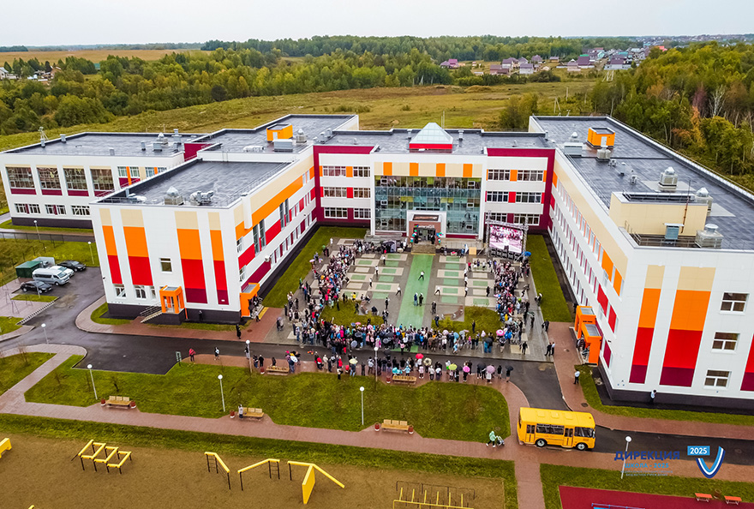
Целеполагание и место проведения
Региональный фестиваль «Лучшие практики муниципальных систем образования – 2026»
Даты проведения Фестиваля:
25-26 августа 2026 г.
Цель Фестиваля:
выявление и распространение лучших практик муниципальных систем образования Томской области
Место проведения Фестиваля:
ОГАОУ «Интеграция»
Томская область, Томский район,
п. Зональная станция, ул. Виталия Грачева, д. 8а
проведение основных мероприятий

Slide 3

В каком виде представляются лучшие практики?
Региональный фестиваль «Лучшие практики муниципальных систем образования – 2026»
Комплекс визуальных материалов:
Выставочный стенд
сроки монтажа стенда на площадке проведения Фестиваля – не позднее 13:00 часов 24.08.2026)
Устная презентация продолжительностью не более 7-10 минут с предоставлением не позднее 20.08.2026 электронной версии доклада
Концертная программа
(не более 20 минут от каждого округа)
Файл в формате PDF необходимо загрузить в анкету
В дальнейшем презентации будут опубликованы на сайте ТОИПКРО в разделе Фестиваля для обмена практиками между муниципалитетами

Slide 4
Представление лучших практик МСО
Региональный фестиваль «Лучшие практики муниципальных систем образования – 2026»
Кто может представлять лучшие практики от муниципалитета?
Периодичность представления лучших практик муниципалитета
На выбор МСО (1-2 человека – идейные вдохновители, участники лучших практик / молодые педагоги / заместители директора школы и т.д.)
При посещении выставочного пространства участниками Форума
В период работы экспертной комиссии
(по установленным заранее графикам)
1 день
25.08.2026
2 день
26.08.2026
Округ | Состав МОУО в округе
Восточный округ | Асиновский район, Зырянский район, Первомайский район, Тегульдетский район, Верхнекетский район
Северный округ | Александровский район, г. Стрежевой
Северо-западный округ | Колпашевский район, Парабельский район, Каргасокский район, г. Кедровый
Общая концертная программа (по 20 минут на округ) Место проведения: актовый зал ОГАОУ «Интеграция»
Округ | Состав МОУО в округе
Северский округ | г. Северск
Центральный округ | Томский район г. Томск
Южный округ | Бакчарский район, Чаинский район, Кривошеинский район, Кожевниковский район, Молчановский район,Шегарский район
Общая концертная программа (по 20 минут на округ) Место проведения: актовый зал ОГАОУ «Интеграция»

Slide 5
Награждение участников Фестиваля
Региональный фестиваль «Лучшие практики муниципальных систем образования – 2026»
По результатам работы представления лучших практик МСО определяются лауреаты Фестиваля, представившие наилучшие практики, которым вручаются диплом лауреата и памятная статуэтка.

Slide 6
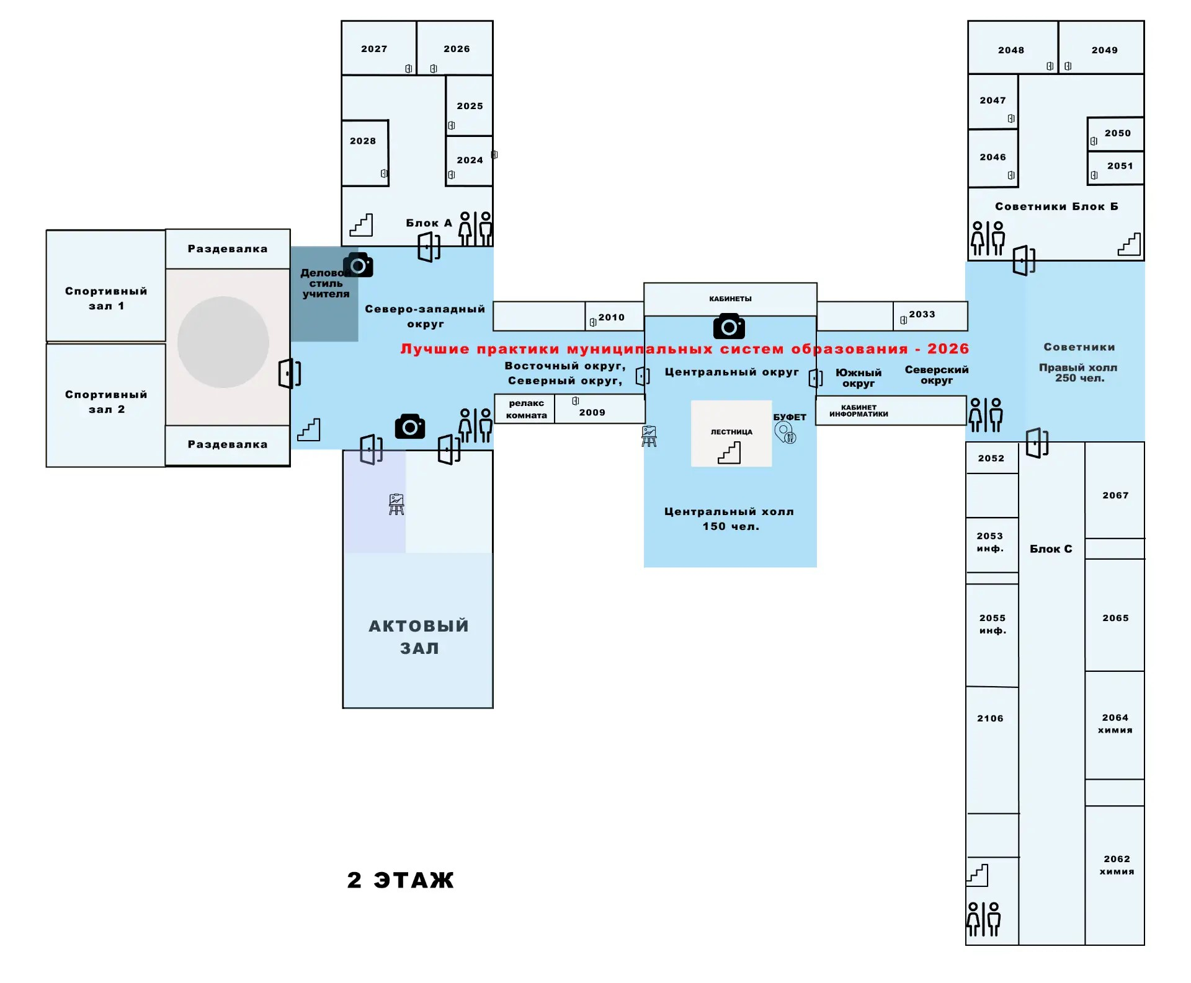
Схема размещения выставочных стендов по округам
Региональный фестиваль «Лучшие практики муниципальных систем образования – 2026»
Размер стенда:
Не более 8 м. кв., высота стенда не более 3 м.

Slide 7
Рекомендации по представлению лучших практик
Региональный фестиваль «Лучшие практики муниципальных систем образования – 2026»
Выставочный стенд:
1. Соответствие теме фестиваля, полнота представленной информации, её логичность и структурированность
2. Эстетика и качество исполнения (аккуратность монтажа, качество материалов, цветовое решение, читаемость текста и графики)
3. Творческий подход в оформлении
Устная презентация
1. Логичность изложения и свободное владение информацией; соответствие темы, цели и задач выступления, наличие примеров и фактов, логическая структура и актуальность информации
2. Ясность, выразительность и грамотность речи, умение удерживать внимание аудитории
3. Уверенность и аргументированность при ответах на вопросы
Концертная программа
1. Художественный уровень программы (целостность, эмоциональная выразительность, драматургия, артистизм исполнителей)
2. Оригинальность идеи и творческий подход
3. Вовлеченность разных категорий участников (школьники, педагоги, родители)

Slide 8
Контактная информация
Региональный фестиваль «Лучшие практики муниципальных систем образования – 2026»
Координаторы Фестиваля:
Андреева Татьяна Анатольевна,
специалист по УМР ЦНППМ ТОИПКРО
+7 (3822) 90-20-49
taa@toipkro.ru
Секретарь регионального форума «Август.ПРО: образование, регион, развитие»
Долгоульская Анастасия Алексеевна,
начальник ЦСО ТОИПКРО
+7 (3822) 90-20-72
aadolg@toipkro.ru
Пичугина Олеся Владимировна,
заведующий ЦНППМ ТОИПКРО
+7 (3822) 90-20-57
rabota@toipkro.ru

Slide 9
ТОИПКРО
634034, Томск, ул. Пирогова, 10
Тел. (3822) 90-79-89 | факс (3822) 90-20-31
toipkro@toipkro.ru

